Slide 1
Objectifs du portail de données du GFF
Créer des tableaux de bord accessibles qui représentent les données par pays et par programme, en fonction des indicateurs relatifs aux extrants, aux résultats et à l'impact, en vue d'améliorer l'utilisation des données.
Permettre un stockage de données de manière sûre et bien gérée pour l'ensemble du modèle logique du GFF.
Servir de référentiel pour les données de suivi de routine fournies par les pays partenaires du GFF.
Fournir un point d'accès unique pour les données consolidées des enquêtes démographiques, les données de processus, ainsi que les données HF et CRSD.
Rationaliser les processus d'établissement de rapports.
Toutes les données sont validées par les équipes nationales dans le cadre du processus.
Grâce au portail web, les données globales de reporting sont toujours accessibles aux partenaires de développement, aux pays partenaires, aux bailleurs de fonds et au GFF.

Slide 2
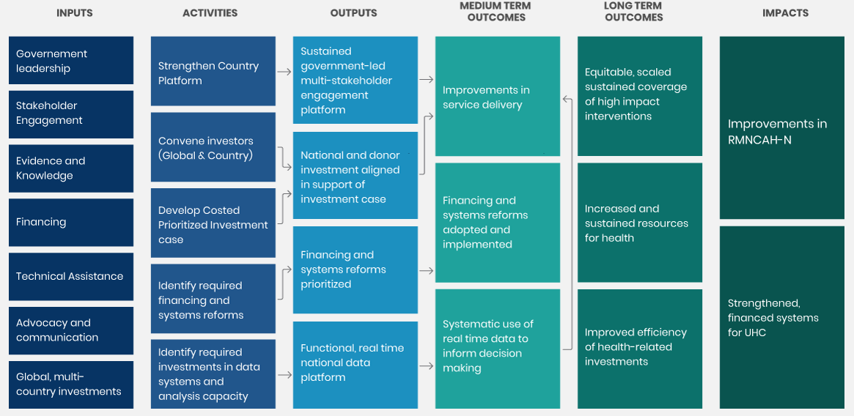
Le modèle logique du GFF permet de déterminer les éléments à mesurer, de façon systématique.
3 ANS OU PLUS
TOUS LES PAYS DU GFF
MISE EN ŒUVRE 1-3 ANS
Domaines dans lesquels le système de mesure est renforcé :
- Genre, équité, DSSR, adolescents
- Secteur privé
- Qualité et efficacité
- Alignement
Le GFF adopte une perspective de contribution. L'impact obtenu est mené et approprié par les pays.
INTRANTS
ACTIVITÉS
EXTRANTS
RÉSULTATS À MOYEN TERME
RÉSULTATS À LONG TERME
Leadership du gouvernement
Renforcer la plateforme nationale
Plateforme nationale de données fonctionnelle et en temps réel
Couverture équitable, à grande échelle et durable des interventions à fort impact
Améliorations dans la prestation de services
Engagement des parties prenantes
Améliorations au niveau de la SRMNEA-N
Organiser des réunions d'investisseurs (au niveau mondial et national)
Alignement des investissements nationaux et des bailleurs de fonds sur le dossier d'investissement
Données probantes et connaissances
Élaborer un dossier d'investissement chiffré et prioritaire
Adoption et mise en œuvre de réformes des systèmes et du financement
Ressources accrues et durables pour la santé
Financement
Priorisation du financement et des réformes des systèmes
Assistance technique
Identifier les réformes requises en matière de financement et de systèmes
Renforcement des systèmes financés pour la CSU
Plaidoyer et communication
Utilisation systématique de données en temps réel pour éclairer la prise de décision
Amélioration de l'efficacité des investissements relatifs à la santé
Plateforme nationale de données fonctionnelle et en temps réel
Identifier les investissements nécessaires au niveau des systèmes de données et de la capacité d'analyse
Investissements mondiaux impliquant plusieurs pays

Slide 3
Cadre du GFF pour l'opérationnalisation de la stratégie de résultats : les composantes sont dynamiques et interdépendantes
Évaluation et
recherche sur la mise en œuvre
Les activités du GFF sont alignées sur les systèmes nationaux, elles sont rattachées aux processus menés par les pays et visent à renforcer l'utilisation des données à plusieurs niveaux.
Synthèse et examen
L'utilisation des données et des preuves pour la planification stratégique, l'action et l'amélioration
Suivi de routine
L'utilisation des données et des preuves pour la planification stratégique, l'action et l'amélioration

Slide 4
Intégration de la stratégie dans le portail de données du GFF
Les données de mise en œuvre approuvées par les pays constituent le fondement des données du portail.
Collecte de données
Traitement des données
Visualisation des données pour utilisation
EDS / MICs
Enquêtes démographiques
Extraction des données
Référentiel de données
Stockage des données,
nettoyage, calcul,
normalisation,
triangulation
Portail web
Orientation externe/interne
visualisation des données
Analyses des pays
GHED / Autre financement mondial de la santé
Lettre de demande de données
CRSD / BOOST
Suivi de l'engagement du GFF
Rapports aux bailleurs de fonds
Opérations de la BM
Modèle d'extraction de données
Produits analytiques
Country specific data
Notes:
En plus des indicateurs CIS nationaux demandés l'année dernière, nous demanderons à tous les pays partenaires du GFF de fournir des indicateurs de routine standard à travers les domaines prioritaires des programmes.

Slide 5
Quelles données sont incluses dans le portail ?
Source des données | Description
Enquête démographique et de santé (EDS) et autres enquêtes | Enquête démographique sur la santé (indicateurs standard, réalisée tous les 3 à 5 ans)
Base de données mondiale des dépenses de santé de l'OMS / autres financements mondiaux de la santé | Données sur les dépenses de santé. Indicateurs standard, communiqués annuellement. Les rapports de l'ensemble des données actuelles sont disponibles jusqu'en 2019.
Cartographie des ressources et suivi des dépenses (CRSD) | Analyse du financement interne et externe, en rapport avec les priorités du dossier d'investissement pour chaque pays partenaire du GFF (généralement sur une base annuelle, en fonction du pays).
Suivi de l'engagement du GFF | Notation des indicateurs standard par le secrétariat du GFF, pour suivre les progrès accomplis par rapport aux éléments essentiels du modèle logique du GFF (indicateurs standard, présentés sur une base annuelle).
Données opérationnelles de la Banque mondiale | Indicateurs des projets de la Banque mondiale cofinancés par le GFF (variant selon les pays, présentés sur une base annuelle)
Données sur l'état d'avancement de la mise en œuvre fournies par les pays | Indicateurs représentant des résultats mesurables, liés à des réformes prioritaires spécifiques au pays. Ils sont généralement fournis par les systèmes de suivi de routine des établissements, collectés trimestriellement et publiés annuellement sur le portail de données. Les indicateurs varient selon les pays.

Slide 6
La collecte de données de routine a été réalisée dans le cadre de la théorie du changement propre à chaque pays.
Réformes liées à des indicateurs d'extrants et de résultats mesurables […]
[…] chacun étant lié à une source de données connue.
Réformes/initiatives
Indicateurs d'extrants
Indicateurs de résultats
Pourcentage de prestataires de services BPHS/EPHS soumis à un examen semestriel des performances
Le nombre total d'accouchements ayant lieu dans les établissements soutenus par Sehatmandi
Mise en place d'un bureau de gestion des performances
Pourcentage de formations sanitaires BPHS ayant déclaré la disponibilité de médicaments essentiels et de vaccins, après vérification par une tierce partie.
Le nombre total de vaccins pentavalents (dose 3) administrés aux enfants âgés entre 0 et 11 mois par les formations sanitaires soutenues par Sehatmandi.
Qualité des soins mesurée par le tableau de bord national équilibré
Le nombre total d'années de couverture contraceptive fournie par les formations sanitaires soutenues par Sehatmandi.
Rémunération basée sur la performance (interventions de SRMNEA-N à fort impact)
Le nombre total de séances de conseil en matière d'IYCF, administrées à l'aidant d'un enfant de moins de 2 ans par les formations sanitaires soutenues par Sehatmandi.
Nombre de conseillers en nutrition figurant dans les rapports trimestriels
Pourcentage de prestataires de services BPHS/EPHS rémunérés à temps
Le nombre total de visites de soins postnatals effectuées dans les formations sanitaires soutenues par Sehatmandi
Institutionnalisation des examens trimestriels pour les résultats de SRMNEA-N
Nombre de réunions d'examen tenues au cours de l'année
Le nombre total de consultations externes pour les enfants de moins de 5 ans dans les formations sanitaires soutenues par Sehatmandi.
Les cellules vertes indiquent que les données sont disponibles
Les cellules jaunes indiquent que la disponibilité des données est inconnue
Les cellules rouges indiquent que les données ne sont pas disponibles

Slide 7
Démonstration du portail web

Slide 8
Mettre le portail à l'épreuve - questions courantes sur les données et l'établissement de rapports
Je sais qu'il existe environ 8 indicateurs sur lesquels un grand nombre de partenaires mondiaux se sont engagés. Comment puis-je savoir la performance de mon pays par rapport à d'autres dans ces domaines ?
Les pays du GFF réalisent-ils des progrès en matière de nutrition ? Quels pays ?
Nous organisons notre première réunion de plateforme nationale après plusieurs mois et l'équipe souhaite examiner les progrès accomplis au niveau infranational, avant et depuis le début de la pandémie de la COVID-19. Comment procéder ?
Mon pays réexamine le DI et nous devons examiner les contributions financières du gouvernement et des bailleurs de fonds. La situation a-t-elle changé au fil du temps ?
Mon gouvernement s'est engagé à consacrer un certain montant de son budget à la santé. Comment puis-je savoir si cela a été fait et comment ce montant se compare-t-il à celui des autres pays de la région ?
C'est très intéressant, mais je ne comprends pas ce que signifient ces indicateurs ni d'où proviennent les données.

Slide 9
Annexe

Slide 10
Les cadres de la théorie du changement des pays deviennent des demandes de données envoyées aux pays chaque année, au mois de mars.
La théorie du changement des pays sert de base à la demande annuelle de données. Elle est envoyée aux équipes nationales, sous forme de demande formelle de données sur le suivi de routine, le financement de la santé et d'autres données décrites dans la théorie du changement.
Source des données
Demande de données spécifiques
Nom de l'indicateur
Calendrier (trimestriel, annuel, etc.)
Années
Désagrégation
Indicateurs d'extrants
Pourcentage de prestataires de services BPHS/EPHS soumis à un examen annuel des performances
Annuel
Pourcentage de formations sanitaires BPHS ayant déclaré la disponibilité de médicaments essentiels et de vaccins, après vérification par une tierce partie.
Annuel
Score moyen des établissements sur le tableau de bord national équilibré
Annuel
Infranational
Nombre de conseillers en nutrition figurant dans les rapports trimestriels
Trimestriel
Pourcentage de prestataires de services BPHS/EPHS rémunérés à temps
Annuel
Indicateurs de résultats
Nombre total d'accouchements dans les formations sanitaires soutenues par Sehatmandi
Trimestriel
Infranational
Le nombre total de vaccins pentavalents (dose 3) administrés aux enfants âgés entre 0 et 11 mois par les formations sanitaires soutenues par Sehatmandi.
Trimestriel
Infranational
Le nombre total d'années de couverture contraceptive fournie par les formations sanitaires soutenues par Sehatmandi.
Trimestriel
Infranational

Slide 11
Mettre l'approche en œuvre : mesurer les progrès accomplis dans les réformes des SSP
Le GFF a adopté une approche flexible et holistique pour suivre les progrès des réformes relatives aux SSP, avec des réformes dans les domaines du financement de la santé, de la prestation de services de SRMNEA-N et du RSS, qui agissent ensemble pour améliorer et renforcer les résultats en matière de soins de santé primaires.
Pour le suivi des résultats, le GFF appuie les pays dans l'identification et la collecte de données pour les indicateurs les mieux adaptés aux domaines de réforme spécifiques du pays, en se focalisant sur les SSP.
Les progrès réalisés dans la prestation de services peuvent être mesurés dans les principaux domaines des programmes dans différents pays. Pour les SSP, le suivi des résultats comprend la mesure des principaux résultats de SRMNEA-N, le suivi du cycle rapide, les réformes de la chaîne d'approvisionnement et des systèmes, ainsi que le suivi de la résilience dans le contexte de la COVID-19.
L'examen des données des différents pays permet de mieux comprendre les progrès accomplis.

